Slide 1

Smerovací protokol EIGRP
Ing. Peter Palúch, PhD., CCIE #23527, CCIP, CCAI Cisco Designated VIP 2011,2012 LAN & WAN
Katedra informačných sietí
Fakulta riadenia a informatiky, ŽU

Slide 2
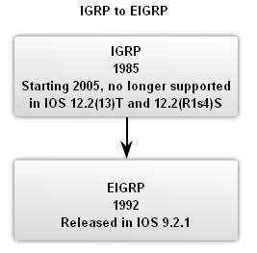
Smerovací protokol EIGRP
Predchodcom smerovacieho protokolu EIGRP bol protokol Interior Gateway Routing Protocol, náhrada RIPv1
Firemný Cisco protokol z roku 1985
Distance-vector, classful, aktualizácie odosielané pravidelne každých 90 s.
Metrika v IGRP je kompozitná
Bandwidth
Delay
Reliability
Load
MTU (úplne nevyužité)
Hop count (využité iba pre ochranu, nie pre výpočet metriky)
V súčasnosti už nie je v IOS prítomný

Slide 3
Enhanced Interior Gateway Routing Protocol
Smerovací protokol EIGRP je proprietárny protokol fy Cisco vyvinutý v spolupráci s inštitútom SRI International
Je náhradou svojho predchodcu IGRP
Okrem podobnosti vo výpočte metriky je však EIGRP zvnútra od základu prepracovaný protokol
EIGRP je pokročilý classless distance-vector protokol využívajúci ojedinelé prístupy
Difúzne výpočty
Kontrolu na bezslučkovosť uvažovanej cesty
Osobitný spoľahlivý transportný protokol pre unicast i multicast
Detekciu susedov a udržiavanie prehľadu o ich existencii
Rozosielanie čiastočných (partial) ohraničených (bounded) aktualizácií v momente zmeny (event-based), bez periodických aktualizácií
V súčasnosti je to jediný rozšírený protokol, ktorý pri správnej konfigurácii garantuje bezslučkovú činnosť

Slide 4
Enhanced Interior Gateway Routing Protocol
EIGRP má interne modulárnu štruktúru, ktorá mu dovoľuje byť nezávislá od konkrétneho sieťového protokolu
Podporuje IPv4, IPv6, IPX, AppleTalk
Je classless, podporuje CIDR/VLSM, automatickú i manuálnu sumarizáciu, autentifikáciu, veľmi rýchlo konverguje
Používa kompozitnú metriku zloženú z viacerých faktorov
Na IPv4 sieťach využíva
Multicastovú IP adresu 224.0.0.10
Vlastný transportný protokol Reliable Transport Protocol, Protocol ID 88
Administratívne vzdialenosti:
Interné EIGRP smery: 90
Externé EIGRP smery: 170
Sumárne položky (discard routes): 5
Vhodný aj do veľkých sietí

Slide 5
Kľúčové technológie v EIGRP
Protokolovo závislé moduly
Protocol-dependent modules (PDMs) zodpovedajú za spoluprácu EIGRP s konkrétnym sieťovým protokolom
Poskytujú nezávislosť a ľahšiu rozšíriteľnosť o nové L3 protokoly
Protokol Reliable Transport Protocol (RTP)
Vlastný transportný protokol nezávislý od sieťového protokolu
Umožňuje unicastové i multicastové spoľahlivé prenosy
Zisťovanie a udržiavanie kontaktu so susedmi
Každý smerovač si udržiava tzv. neighbor table, v ktorej si vedie informácie o priamo pripojených susedoch
Ochrana proti vzniku smerovacích slučiek
Garantuje, že zvolený next hop nespôsobí smerovaciu slučku
Difúzne výpočty
Koordinované spolupráca smerovačov pri hľadaní najkratšej cesty
Konečný automat DUAL
Riadi činnosť výberu najlepšej cesty a organizuje priebeh difúznych výpočtov
Notes:
Neighbor discovery/recovery -- Uses Hello packets between neighbors.
Reliable Transport Protocol (RTP) -- Guaranteed, ordered delivery of EIGRP packets to all neighbors.
DUAL finite-state machine -- Selects lowest-cost, loop-free, paths to each destination
Protocol-dependent modules (PDMs) -- EIGRP supports IP, AppleTalk, and Novell NetWare; Each protocol has its own EIGRP module and operates independently from any of the others that may be running.

Slide 6
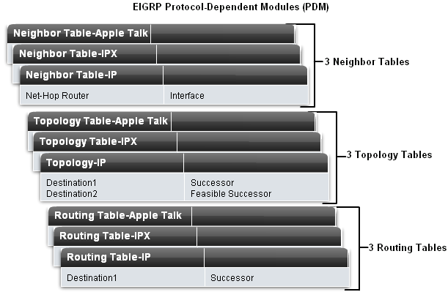
Protocol-dependent modules (PDM)
Logika EIGRP je rovnaká pre rôzne L3 protokoly
IPv4, IPv6, IPX, AppleTalk
Spoluprácu jadra EIGRP s konkrétnym sieťovým protokolom zabezpečujú tzv. protocol-dependent modules
Pre každý podporovaný L3 protokol má EIGRP vlastný PDM
PDM sa stará o formát L3 adries, prácu s príslušnou smerovacou tabuľkou, komunikáciou pomocou daného L3 protokolu...
Vďaka PDM zostáva samotné jadro EIGRP rovnaké pre rôzne L3 protokoly

Slide 7
Reliable Transport Protocol (RTP)
Reliable Transport Protocol v EIGRP poskytuje spoľahlivú a potvrdzovanú multicast aj unicast komunikáciu
Segmenty RTP sú číslované a potvrdzované
Správa s nasledujúcim sekvenčným číslom bude odoslaná až vtedy, keď predchádzajúcu správu všetci jej príjemcovia potvrdili ako prijatú
Ak na segmente s viacerými susedmi niektorí susedia nepotvrdili prijatie multicast správy, EIGRP rozdelí susedov do dvoch skupín
Smerovače, ktoré prijatie potvrdili, budú umiestnené do tzv. Conditional Receive režimu (dobrá skupina)
Smerovače, ktoré prijatie nepotvrdili, budú považované za „pribrzdené“ (laggard)
Multicastová komunikácia bude odosielaná s príznakom „určené len smerovačom v režime Conditional Receive“ a s „pribrzdenými“ smerovačmi sa bude paralelne komunikovať unicast paketmi, pokým v komunikácii nedobehnú „dobré“ smerovače
RTP teda dovoľuje súbežne viesť spoľahlivú unicast i multicast komunikáciu so susedmi na spoločnom segmente

Slide 8
Udržiavanie vzťahov so susedmi
Periodické správy protokolov RIP/IGRP mali dva rozdielne účely
Informovať o tom, že ich odosielateľ je funkčný
Prenášať smerovaciu informáciu
V stabilnej sieti však tieto správy zbytočne prenášajú tú istú smerovaciu informáciu znova a znova
Ideálny stav: prenášať len informácie o zmenách a len vtedy, keď zmeny nastanú
Čo na to potrebujeme?
Informáciu o tom, že susedný smerovač je stále živý (ak zomrel, nemôžeme očakávať, že nás bude „zo záhrobia“ sám informovať, že zomrel ☺ – musíme jeho zánik vedieť zistiť sami)
Spoľahlivý transportný protokol, aby bolo zaručené, že informácie o jednotlivých zmenách prídu všetky a v správnom poradí
Spoľahlivý transportný protokol EIGRP už má – RTP
Informácie o životnosti susedov poskytuje tzv. Hello mechanizmus – udržiavanie vzťahov so susednými smerovačmi

Slide 9
Hello mechanizmus v EIGRP
EIGRP smerovače periodicky odosielajú správu nazvanú EIGRP Hello na adresu 224.0.0.10 cez všetky svoje rozhrania zaradené do EIGRP
Každých 5 sekúnd na bežných rozhraniach
Každých 60 sekúnd na Non-Broadcast Multi Access (NBMA) rozhraniach pomalších ako 1544 Kbps (<T1 – rozhrania typu Frame Relay, ATM)
Do Hello paketu smerovač vpisuje niekoľké konfiguračné parametre EIGRP, ktoré sa u susedov vyhodnocujú
Údaje, ktoré sa musia medzi susednými smerovačmi zhodovať, aby mohlo vzniknúť medzi nimi EIGRP susedstvo:
Číslo autonómneho systému
K-hodnoty (K-values) – váhové konštanty pre výpočet výslednej metriky
Spoločná IP sieť (určuje sa z IP adresy odosielateľa Hello paketu)
Do Hello paketu smerovač zapisuje aj tzv. Hold-time čas, ktorý vyjadruje, do koľkých sekúnd musí sám poslať ďalšiu platnú EIGRP správu
Štandardne je to trojnásobok Hello intervalu, t.j. 15 resp. 180 sekúnd
Ak sa smerovač do tohto času neozve žiadnou platnou EIGRP správou, považujeme ho za mŕtveho a zabudneme všetko, čo nám povedal
Hello a Hold-time časovače môžu byť medzi smerovačmi rôzne
Funkční susedia smerovača sú zaznamenaní v tzv. tabuľke susedov

Slide 10
Tabuľka susedov v EIGRP
SRTT (Smooth Round Trip Timer) a RTO (Retransmit TimeOut) sú používané RTP na riadenie spojenia pre spoľahlivo doručované EIGRP pakety
SRTT indikuje, ako dlho susedovi trvá, kým odpovie na naše EIGRP pakety
RTO indikuje, ako dlho čakáme, než opäť odošleme paket, ktorého prijatie sused nepotvrdil
R1# show ip eigrp neighbors
IP-EIGRP neighbors for process 100
H Address Interface Hold Uptime SRTT RTO Q Seq
(sec) (ms) Cnt Num
0 192.168.1.102 Se0/0/1 11 00:07:22 10 2280 0 5
R1#
Susedova IP adresa
Kedy naposledy sme tohto suseda objavili (ako dlho žije)
Queue Count: Počet správ, ktoré sme susedovi odoslali a ktoré zatiaľ nepotvrdil. V správnom stave má byť 0
Sekvenčné číslo posledného prijatého paketu typu Update, Query alebo Reply paketu. Použité pri spoľahlivom RTP prenose
Lokálne rozhranie vedúce k susedovi
Handle: Poradové číslo suseda pre interné účely EIGRP, začína od 0
O koľko sekúnd suseda vyhlásime za mŕtveho, ak sa neozve platným EIGRP paketom
Časovač je nastavený na hodnotu Hold-time zakaždým po prijatí platného EIGRP paketu

Slide 11
Smerovanie pomocou DV protokolov
DV smerovacie protokoly komunikujú pomocou správ, ktoré obsahujú vektor vzdialeností od jednotlivých známych sietí
Celková vzdialenosť do cieľovej siete cez daného suseda je súčtom vzdialenosti, ktorú sused oznámil, a našej vzdialenosti k susedovi
Pre každú cieľovú sieť smerovač použije ako next-hop toho suseda, cez ktorého je celková vzdialenosť minimálna
Tento princíp je veľmi jednoduchý a nenáročný na pamäť a výpočtový výkon, avšak skrýva záludnosti
Zo susedovej správy nijako jednoznačne nevyplýva, či do danej cieľovej siete používa alebo nepoužíva nás ako svoj vlastný next-hop
Smerovače sa pri výmene smerovacej informácie a úpravách smerovacej tabuľky osobitne nekoordinujú, takže nie je zrejmé, či je informácia od suseda aktuálna

Slide 12
Vlastnosti vzdialenosti v DV protokoloch
Predpokladajme sieť v stave konvergencie
Všetky smerovače sa zhodli na cieľových sieťach a najkratších cestách do nich bez smerovacích slučiek
Vzdialenosť next-hop suseda do cieľovej siete musí byť ostro menšia ako naša vlastná
Prepoje resp. rozhrania majú kladnú metriku
Next-hop je prirodzene k cieľu bližšie ako my sami
Hociaký sused, ktorý je k cieľu bližšie ako my sami, nemôže ležať na smerovacej slučke, ktorá by sa uzatvárala cez nás
Dá sa ľahko ukázať, že ak by sa mala smerovacia slučka uzatvárať cez nás, hoci je sused k cieľu bližšie, museli by v sieti existovať rozhrania so zápornou metrikou, čo je spor s predpokladom
Dôsledok: Pokles vzdialenosti do cieľa nemôže byť spôsobený ani sprevádzaný vznikom smerovacej slučky
Toto kritérium sa teda javí ako možné kritérium na výber suseda, ktorého možno použiť bez rizika spôsobenia smerovacej slučky

Slide 13
Výberové kritérium pre použiteľného next-hop suseda
Problémom práve spomenutého kritéria je závislosť od okamžitej hodnoty vzdialeností v stave konvergencie
Kritérium nie je vhodné pre použitie v momente topologickej zmeny, keď dochádza k zmene najkratších ciest (a keď ho najviac treba)
Pokles vzdialenosti nie je spôsobený ani sprevádzaný smerovacou slučkou, preto kritérium potrebujeme len pre výber použiteľného next-hop suseda pri náraste vzdialenosti
Nemožno predpokladať, že všetky smerovače budú mať po zmene aktuálne informácie naraz, v tom istom momente, práve naopak: výmena informácií v DV protokole má sekvenčný charakter v čase
Ak naša aktuálna vzdialenosť z dôvodu topologickej zmeny vzrastie, v tomto okamžitom momente naši susedia ešte o zmene nemusia vedieť a naše rozhodovanie bude pracovať s ich neaktuálnymi informáciami
Potrebujeme iné kritérium, ktoré si ako testovaciu podmienku berie niečo iné než momentálnu hodnotu vzdialeností, lebo momentálna hodnota nemusí byť okamžite známa všetkým smerovačom

Slide 14
Výberové kritérium pre použiteľného next-hop suseda
Uvažujme:
Vychádzame zo stavu konvergencie, kde naša doterajšia minimálna vzdialenosť od cieľa je D_{min}, použiteľní next-hop susedia sú od cieľa vzdialení d, D_{min}>d
Hodnota d môže pre každého použiteľného suseda byť iná
Naša vzdialenosť vzrastie na D_{inc}, D_{inc}>D_{min} a treba riešiť next-hop
Nárast vzdialenosti môže byť spôsobený nárastom vzdialenosti next-hop suseda alebo ceny našej linky k nemu
Pokles vzdialenosti nie je potrebné ošetrovať, pri ňom slučka nehrozí
Našu práve zvýšenú vzdialenosť D_{inc} v momente nárastu okolie ešte nepozná a nestihlo zareagovať, no ak pre suseda platí D_{min}>d, potom už pred nárastom vzdialenosti nepoužíval cestu cez nás, a tým skôr nebude, keď sa neskôr dozvie, že naša vzdialenosť ešte vzrástla

Slide 15
Výberové kritérium pre použiteľného next-hop suseda
Idea iného výberového kritéria:
Namiesto aktuálnej vzdialenosti D_{inc} používať doterajšie (historické) minimum vzdialenosti D_{min} do cieľovej siete
Toto historické minimum bolo inicializované v stave konvergencie, t.j. v bezslučkovom stave
Ak susedova cesta do cieľa neprechádzala cez nás ešte pred vzrastom našej vzdialenosti (t.j. D_{min}>d), nebude cez nás prechádzať ani potom, čo mu oznámime zvýšenú vzdialenosť
Použiteľných next-hop susedov i po tomto náraste vzdialenosti na D_{inc} môžeme preto vyberať podľa kritéria D_{min}>d
Vyberáme vlastne susedov, ktorí sú v danom momente k cieľu bližšie, než sme my kedykoľvek boli
Hodnotu D_{min} nie je potrebné komunikovať okoliu, je to lokálna testovacia premenná viazaná ku konkrétnej cieľovej sieti
Toto výberové kritérium sa nazýva Feasibility Condition

Slide 16
Feasibility Condition (FC)
Účelom FC je poskytnúť postačujúcu podmienku pre výber next-hop suseda do danej cieľovej siete, ktorý s istotou nespôsobí smerovaciu slučku
Táto podmienka sa používa vždy, keď si smerovač vyberá next-hop
Jednou z jej vlastností je, aby si vyžadovala minimálne množstvo dodatočnej informácie, ktorú si smerovač musí pamätať
Ak susedný smerovač spĺňa FC, je ho možné okamžite použiť ako next-hop bez toho, aby sme ho museli o tom informovať
FC použitá v EIGRP pochádza z výskumu, ktorý realizoval Dr. Jose Joaquin Garcia-Luna-Aceves, autor viacerých ideí za protokolom EIGRP
Doposiaľ popísanú ideu výberového kritéria Dr. Garcia oficiálne nazýva Source Node Condition a znie:
Ak v čase t musí uzol i zmeniť svoj next-hop do cieľa j, môže si vybrať hociktorého suseda, ktorý poskytuje najnižšiu výslednú metriku a ktorého vzdialenosť od j v čase t je ostro menšia ako minimálna hodnota vzdialenosti i od j do času t, inak musí zachovať svoj existujúci next-hop
Sused musí byť k cieľu bližšie, než sme my kedykoľvek boli

Slide 17
Čo ak FC znemožňuje vybrať next-hop?
Feasibility Condition (FC) je postačujúcou podmienkou pre výber vhodného next-hop suseda
Nie je nutnou podmienkou, t.j. existujú susedia, ktorých najkratšia cesta do cieľa neprechádza cez nás, avšak ktorí nespĺňajú FC
Čo v prípade, že smerovač zistí nárast vzdialenosti, avšak žiaden sused nespĺňa FC?
Nesmieme zmeniť smerovaciu tabuľku (t.j. opustiť súčasný bezslučkový, i keď potenciálne suboptimálny stav), pokým nebudeme mať istotu, že sme zvýšenú vzdialenosť komunikovali svojmu okoliu a ono ju vo všetkých dôsledkoch zohľadnilo
Nezmeniť smerovaciu tabuľku je ľahké, ale nerieši problém ☺
Ako však informovať okolie tak, aby sme mu nielen oznámili svoju zvýšenú vzdialenosť, ale zároveň si boli istí, že ak nám okolie potom oznámi svoje vlastné vzdialenosti, už v nich zohľadnilo našu novú situáciu a my si môžeme spoľahlivo vybrať novú najkratšiu cestu?

Slide 18
Difúzne výpočty
V roku 1979 Edsger W. Dijkstra a Carel S. Scholten navrhli pojem „diffusing computation” – difúzny výpočet
Difúzny výpočet je distribuovaný výpočet v sieti, pri ktorom jeden uzol pridelí časti úlohy na spracovanie svojim susedom
Susedia môžu následne podčasti prideleného jobu delegovať ďalej na svojich vlastných susedov
Výpočet sa týmto „rozptýli“ – difunduje medzi uzlami
Kľúčový problém, ktorý Dijkstra a Scholten riešili, bola detekcia ukončenia tohto výpočtu – návrh vhodnej signálnej schémy
Dijkstra a Scholten zaviedli pre riadenie difúzneho výpočtu dva druhy správ: žiadosti (queries) a odpovede (replies)
Query sa používa na delegovanie časti výpočtu na suseda
Reply sa používa na odovzdanie výsledku výpočtu susedovi
Využitím len týchto dvoch správ chceme dosiahnuť, že
Keď je výpočet úplne ukončený, pôvodný zadávateľ tohto výpočtu bude o ukončení procesu informovaný
Ak je pôvodný zadávateľ výpočtu informovaný o ukončení procesu, distribuovaný výpočet je aj skutočne ukončený

Slide 19
Difúzne výpočty
Dijkstra a Scholten dokázali, že na splnenie uvedených kritérií v difúznom výpočte stačí dodržať nasledujúce jednoduché pravidlá:
Uzol môže poslať najviac toľko odpovedí, koľko žiadostí dostal. Odpovede sa odosielajú tým susedom, ktorí poslali otázku (každá otázka musí byť zodpovedaná)
Ak uzol nespúšťa difúzny výpočet, nesmie poslať žiadosť skôr, ako sám dostane žiadosť od svojho suseda
Uzol smie poslať svoju poslednú odpoveď až vtedy, keď sám dostal odpovede na všetky svoje odoslané žiadosti
Uzol musí svoju poslednú odpoveď odoslať práve tomu susedovi, od ktorého dostal prvú žiadosť

Slide 20
Difúzne výpočty v DV protokole
Táto signálna schéma difúznych výpočtov sa dá využiť ako prostriedok na zainteresovanie dotknutej časti siete do hľadania novej najkratšej cesty k danému cieľu
Smerovač, ktorého susedia nespĺňajú FC, a teda si nevie vybrať next-hop, odošle svojim susedom žiadosť. Tá obsahuje jednoducho aktuálnu vzdialenosť smerovača od daného cieľa po udalosti, ktorá spôsobila stratu dovtedajšej najkratšej cesty (podľa typu udalosti môže vzdialenosť byť zvýšená alebo nekonečná)
Ak naša zvýšená vzdialenosť neovplvyňuje susedov tak, že by sami stratili svoj next-hop a nevedeli si vybrať iný (lebo ich vlastní susedia nespĺňajú FC), oznámia nám v odpovedi iba svoju vlastnú aktuálnu vzdialenosť a žiadosť neprepošlú
V opačnom prípade susedia sami rozošlú otázku s vlastnou (zvýšenou) vzdialenosťou, čím šíria difúzny výpočet hlbšie do siete, v extrémnom prípade až k samotnému hľadanému cieľu
Keď smerovač dostane odpovede na všetky svoje otázky, môže si z nich vybrať najlepšiu alternatívu, pretože odosielatelia odpovedí už majú svoju vlastnú cestu do cieľa ujasnenú a berú do úvahy náš aktuálny stav

Slide 21
Difúzne výpočty v DV protokole
Query
Reply
Active
Passive

Slide 22
Pojmy v EIGRP
Successor – next-hop smerovač
Successor je next-hop router do cieľovej siete
Cesta k cieľu cez successora je najkratšia a bez slučiek (vyhovuje FC)
Feasible successor – záložný next-hop smerovač
Použiteľný (náhradný) next-hop router do cieľovej siete
Cesta k cieľu cez feasible successora je bez slučiek (vyhovuje FC), ale nie najkratšia
Feasible distance (FD)
Doposiaľ najkratšia známa vzdialenosť od cieľa (historické minimum)
Reported distance (RD, alebo advertised distance)
Susedova súčasná vzdialenosť od cieľa, ako nám ju oznamuje
Feasibility condition (FC)
Podmienka, ktorou sa kontroluje, či smer cez daného suseda do cieľovej siete nespôsobí smerovaciu slučku

Slide 23
Pojmy v EIGRP
Neighbor table
Tabuľka, v ktorej si EIGRP organizuje informácie o susedoch
Topology table
Tabuľka, v ktorej si EIGRP vedie informácie o cieľových sieťach a ich stave, FD k nim, RD cez príslušných susedov (všetkých)
Tabuľka reálne neobsahuje topologický popis siete, len zoznam cieľových sietí a vzdialeností k nim
Passive state
Stav cieľovej siete, keď je pre ňu známy successor a smer do nej je plne použiteľný
Active state
Stav cieľovej siete, keď pre ňu neexistuje žiaden successor ani feasible successor a router ho aktívne hľadá (t.j. beží difúzny výpočet)

Slide 24
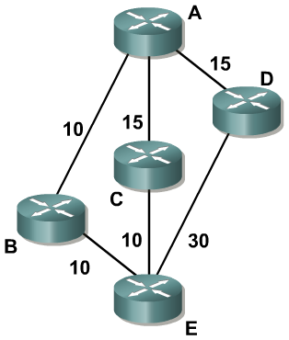
Činnosť EIGRP
Ako EIGRP vie, ktoré smery nespôsobia slučku?
Každý zo susedov routera A hlási svoju súčasnú vzdialenosť od E
B za 10
C za 10
D za 30
Tieto vzdialenosti sa z pohľadu smerovača A nazývajú reported distance (RD), pretože ich smerovače B, C, D ohlásili
V kurikulách sa namiesto reported distance používa pojem advertised distance
Notes:
DUAL uses distance information (cost) to select efficient, loop-free paths.
Lowest-cost route is calculated by adding the cost between the next-hop router and the destination--Reported Distance (RD)—to the cost between the local router and the next-hop router.

Slide 25
Činnosť EIGRP
Pre A je celková vzdialenosť od E:
za 20 cez B
za 25 cez C
za 45 cez D
Najvýhodnejšia cesta je cez B s celkovou vzdialenosťou 20
Tá sa volá feasible distance (FD)
FD vždy bude uchovávať našu doposiaľ najkratšiu vzdialenosť do daného cieľa (historické minimum vzdialenosti)

Slide 26
Činnosť EIGRP
Smerovač A používa hodnoty FD a RD na kontrolu bezslučkovosti
Doposiaľ najlepšia vzdialenosť (FD) je etalón: hocijaká cesta do cieľa, kde RD < FD, nemôže obsahovať slučku
Niektoré bezslučkové cesty toto kritérium zbytočne zamietne
Nikdy však neodsúhlasí cestu, ktorá naozaj slučku obsahuje
Postačujúca, nie nutná podmienka
Podmienka RD < FD sa nazýva Feasibility Condition (FC)
Notes:
Successor (current successor): neighboring router that has the least-cost path to a destination (the lowest FD) guaranteed not to be a part of the routing loop (used for forwarding packets. Multiple successors can exist if they have the same FD

Slide 27
Činnosť EIGRP
Smerovač A:
Cesta cez B je najlepšia, za 20 (FD)
C sa vie k E dostať za 10 (RD). Pretože 10 je menej než 20 (FD), EIGRP vie, že táto cesta je určite bez slučky.
D sa vie k E dostať za 30 (RD), lenže 30 je viac ako 20 (FD). EIGRP o tejto ceste usúdi, že potenciálne obsahuje slučku.

Slide 28
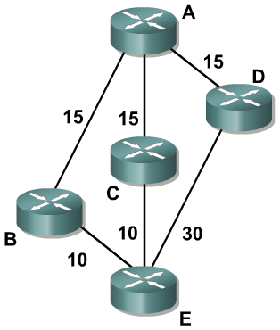
Činnosť EIGRP
Feasible Distance je mierou historicky najkratšej vzdialenosti do cieľa
Nech napr. cena linky medzi A a B vzrastie z 10 na 15
Najkratšia cesta z A do E bude za 25, ale FD zostane na hodnote 20
Hodnota 25 sa objaví v smerovacej tabuľke routera A a v aktualizáciách, ktoré bude posielať okoliu
FD slúži pre interné potreby smerovača a nikam sa neposiela

Slide 29
Činnosť EIGRP
Feasible Distance sa môže zmeniť len týmito spôsobmi:
Ak sa smerovač v pasívnom stave dozvie o novej, ešte kratšej ceste k cieľu, rovno ju začne používať a súčasne aktualizuje aj FD
Alebo prejde do aktívneho stavu, vyvolá difúzny výpočet a po jeho skončení a opätovnom návrate do pasívneho stavu zoberie dĺžku novej nájdenej najkratšej cesty ako FD (tá môže byť i vyššia než predchádzajúca, ak pôvodná najkratšia cesta zanikla)
FD sa môže v pasívnom stave len znižovať
Akonáhle musí vzrásť, znamená to aktívny stav a difúzny výpočet
Presná formulácia Feasible Distance v EIGRP:
Minimum vzdialenosti do cieľovej siete od posledného prechodu EIGRP z aktívneho do pasívneho stavu pre túto sieť
Voľná formulácia Feasibility Condition (RD<FD):
Ak je náš sused k cieľu bližšie, než sme my kedykoľvek boli (od posledného aktívneho hľadania najkratšej cesty), nemôže byť na smerovacej slučke, ktorá sa uzatvára cez nás

Slide 30
Činnosť EIGRP Použitie feasible successorov
EIGRP pre každú cieľovú sieť vo svojej topologickej tabuľke eviduje, akú vzdialenosť ohlásili do tejto siete susedia
Ak dôjde k zmene vzdialenosti do cieľovej siete:
Router v topologickej tabuľke nájde pre danú cieľovú sieť suseda, cez ktorého je s aktuálnymi vzdialenosťami cieľová sieť najbližšie
Skontroluje, či tento sused je feasible successor pomocou FC
Ak áno, použije ho ako nový next hop do cieľovej siete. Feasible successora možno použiť ihneď bez difúzneho výpočtu
Ak sused nespĺňa FC alebo ak vôbec v topologickej tabuľke nemožno k cieľovej sieti suseda nájsť, spúšťa sa difúzny výpočet
Feasible successor nemusí byť nutne použitý, ak neponúka ďalšiu najkratšiu vzdialenosť

Slide 31
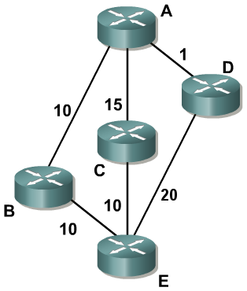
Činnosť EIGRP Použitie feasible successorov
V ustálenej topológii cesta z A do E:
Cez B za 20, najlepšia, z toho FD = 20
Cez C za 25, C vyhovuje FC (10 < 20)
Cez D za 21, D nevyhovuje FC (20 < 20)
Po výpadku B:
A vie, že najkratšia cesta ide cez D, ale nevyhovuje FC. Spustí preto difúzny výpočet
Ak by sa A uspokojil s C, potom by prišiel o možnosť využívať kratšiu cestu

Slide 32
Činnosť EIGRP
Samotný difúzny výpočet v prípade EIGRP je triviálny
Router, ktorý štartuje difúzny výpočet cesty do nejakej siete, posiela tzv. query paket, v ktorom uvedie svoju novú vzdialenosť do tejto siete cez súčasného successora (môže byť nekonečná)
Susedia, ktorí tento paket dostanú, si na jeho základe aktualizujú topologické tabuľky, a
Pokiaľ im informácia v prijatej query nespôsobila podľa FC stratu cesty, iba odpovedia svojou vlastnou vzdialenosťou po zohľadnení vyššej vzdialenosti v prijatej query
Ak ale prijatá informácia spôsobila, že do daného cieľa už nepoznajú successora ani vhodného feasible successora, sami sa opýtajú svojich susedov týmto istým algoritmom a vyčkajú na všetky odpovede
Fakticky žiaden extra výpočet, iba otázka – odpoveď!

Slide 33
Topologická tabuľka v EIGRP
Cieľová sieť
Počet successorov (feasible successori tu nie sú započítaní)
Feasible distance (FD) do danej siete, nemusí sa zhodovať s momentálnou vzdialenosťou (môže byť aj menšia)
! Zobrazi len successorov a feasible successorov
R1# show ip eigrp topology
IP-EIGRP Topology Table for AS(100)/ID(192.168.1.101)
Codes: P - Passive, A - Active, U - Update, Q - Query, R - Reply,
r - reply Status, s - sia Status
P 172.17.0.0/16, 1 successors, FD is 40514560
via 192.168.1.102 (40514560/28160), Serial0/0/1
R1#
Indikuje, či je sieť v Active alebo Passive stave
IP adresa daného suseda
Celková vzdialenosť cez daného suseda
Reported resp. Advertised distance (RD/AD) suseda
Výstupné rozhranie použité na dosiahnutie danej siete
! Zobrazi vsetkych susedov, aj tych, ktori nesplnaju FC
R1# show ip eigrp topology all-links
Notes:
The command output also lists the networks known by this router through the EIGRP routing process. The codes used in the first column of this output indicate the state of the entry. Passive and Active refer to the EIGRP state with respect to this destination. Update, Query, and Reply refer to the type of packet being sent. The codes are as follows:
Passive (P)—This network is available, and installation can occur in the routing table. Passive is the correct state for a stable network, indicating that no EIGRP computations are being performed for this route.
Active (A)—This network is currently unavailable, and installation cannot occur in the routing table. Being active means that outstanding queries exist for this network, indicating that EIGRP computations are being performed for this route.
Update (U)—This network is being updated (indicating that an update packet is being sent). This code also applies if the router is waiting for an acknowledgment for this update packet.
Query (Q)—There is an outstanding query packet for this network, indicating that a query packet was sent. This code also applies if the router is waiting for an acknowledgment for a query packet.
Reply (R)—The router is generating a reply for this network, indicating that a reply packet was sent, or is waiting for an acknowledgment for the reply packet.
Stuck-in-active (S)—There is an EIGRP convergence problem for this network.

Slide 34
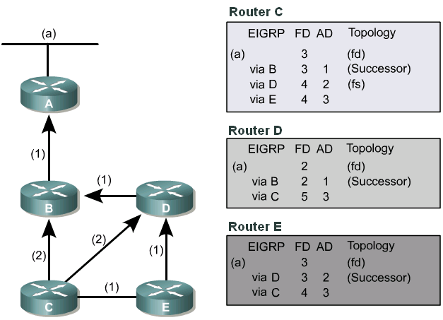
Príklad EIGRP hľadania novej cesty (1)
Stabilný stav
Notes:
Assume that the routers in Figure have all converged. The text boxes summarize the topology table of routers C, D, and E. The numbers between the routers represent metric values.
Note The numbers between the routers do not reflect actual metric values. Simple values are being used for demonstration purposes only.
Each router has at least one valid route to network (a) with an advertised distance (AD) that is less than the calculated feasible distance (FD). This route is identified as the successor route.
For example:
Router C identifies the route via router B as the successor route because it has an AD of 1, which is less than the lowest FD of 3.
Router D identifies the route via router B as the successor route because it has an AD of 1, which is less than the lowest FD of 2.
Router E identifies the route via router D as the successor route because it has an AD of 2, which is less than the lowest FD of 3.
Router C also has another route to network (a) with an AD less than the FD. The route via router D has been identified as a feasible successor route because it has an AD of 2, which is still less than the FD of 3.
Note No other routes qualify as feasible successors, because all other routes on the routers have AD values that are either equal to or greater than their lowest FD.
Figures through illustrate how DUAL progresses through a topology change:
Figure :Assume that router D has lost connectivity to router A. Since it has no feasible successor, router D must use DUAL to calculate a new route to router A. It begins by removing the route to router B from its topology table.Figure :Router D then transitions to Active mode and forwards queries to router E and router C looking for an alternate path to network (a). When router E receives the query from its successor, router D, it also removes the successor route from its topology table. Since it has no other successor router to network (a) it must also transition to Active mode like router D did. When router C receives the query from router D, it removes the entry for the route to router D (the feasible successor) from its topology table. However, it does not transition to Active mode since it still has the successor route to network (a) in it table.Figure :Router C replies to the query from router D because it has a valid path to network (a) via router B.
Since router E is now in Active mode, it forwards a query to router C looking for an alternate route to network (a). Figure :Router D adds the route advertised by router C to its topology table.
In the meantime, router C replies to the query sent by router E.Figure :Router D then identifies the route via router C as its successor.
Router E now adds the route advertised via router C as its successor and advertises it to router D.Figure :When router D updates its topology table with the information provided by router E, it will then have another router to network (a) with an AD lower than its FD. It will therefore identify the route via router E as its feasible successor route.

Slide 35
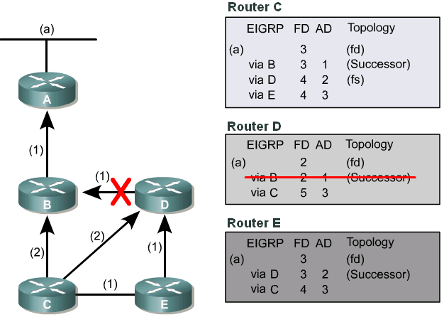
Príklad EIGRP hľadania novej cesty (2)
D stratil konektivitu do (a)

Slide 36
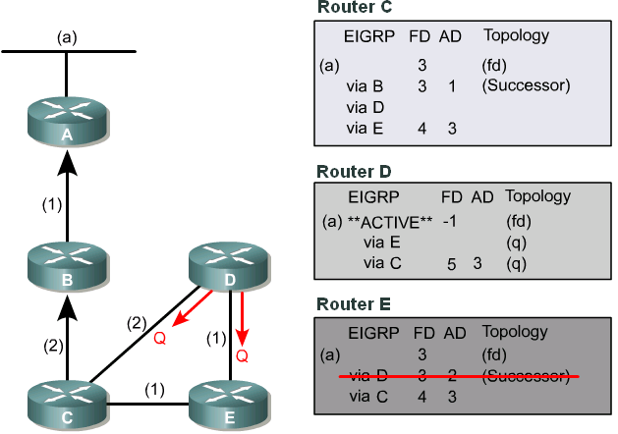
Príklad EIGRP hľadania novej cesty (3)
D uvedie sieť (a) do stavu Active a pošle paket Query, v ktorom sa uvádza súčasná vzdialenosť D od siete (a) – hodnota ∞

Slide 37
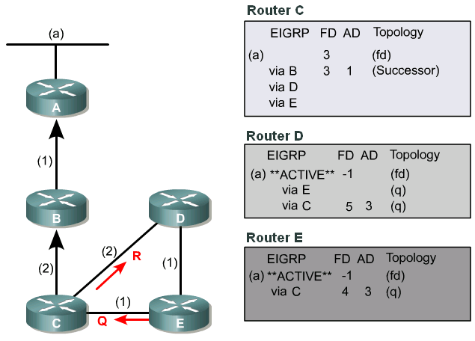
Príklad EIGRP hľadania novej cesty (4)
E stráca next-hop, posiela Query
C nepoužívalo D na ceste do (a), len odpovedá hodnotou 3

Slide 38
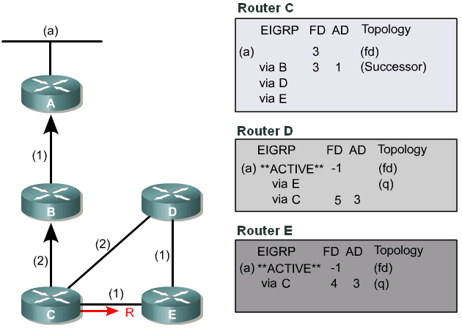
Príklad EIGRP hľadania novej cesty (5)
C nepoužívalo E na ceste do (a), len odpovedá hodnotou 3

Slide 39
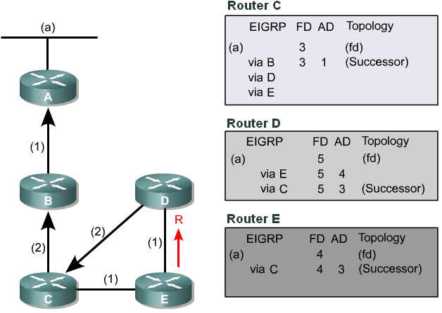
Príklad EIGRP hľadania novej cesty (7)
E má odpovede na všetky otázky, vyberá si najlepšiu cestu cez C a posiela odpoveď na D s hodnotou 4

Slide 40
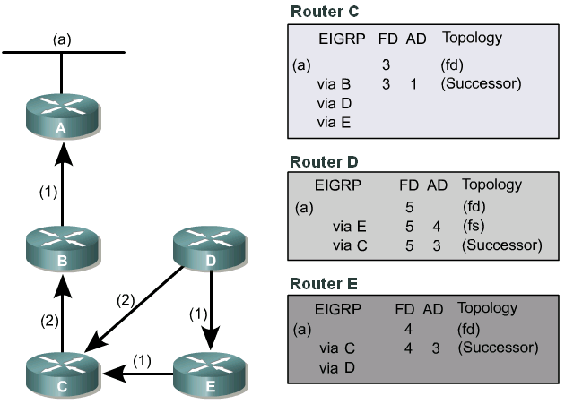
Príklad EIGRP hľadania novej cesty (8)
D má odpovede na všetky otázky a vyberá si najlepšiu cestu cez C aj E

Slide 41
EIGRP a load balancing
Každý smerovací protokol dokáže robiť equal-cost load balancing, t.j. využiť viaceré najkratšie cesty do toho istého cieľa
EIGRP ako jediný dokáže realizovať aj tzv. unequal-cost load balancing práve vďaka FC a feasible successorom
Využitie aj horších než najkratších ciest do cieľovej siete, ak máme istotu, že nespôsobíme ich používaním smerovaciu slučku
V tomto prípade je veľmi vhodné, že sú v topologickej databáze zaznamenaní aj feasible successori
Prostriedok: príkaz variance v konfigurácii EIGRP
Variance V stanovuje interval <Distance, V*Distance>, kde Distance je dĺžka súčasnej najkratšej cesty do istej siete
Každú cestu do tejto siete, ktorá ide cez feasible successora a jej dĺžka je v tomto intervale, použijeme pre load balancing
Príkaz v zásade stanovuje, koľkonásobne horšia môže ešte cesta cez feasible successora byť, aby sme ju ešte boli ochotní využívať

Slide 42
Metrika v EIGRP
Používa sa tzv. kompozitná metrika zložená zo 6 faktorov
Bandwidth (statický parameter, implicitne zapnutý)
Delay (statický parameter, implicitne zapnutý)
Reliability (dynamicky vyhodnocovaný, implicitne vypnutý)
Load (dynamicky vyhodnocovaný, implicitne vypnutý)
MTU (statický parameter, nevstupuje do výpočtov)
Hop count (funguje len ako tvrdý limit na max dĺžku cesty v hopoch)
Implicitne sú aktívne len faktory Bandwidth a Delay
Reliability a Load sú neaktívne, z MTU a Hop Count sa nič nepočíta
EIGRP metrika má 32 bitov, stará IGRP metrika sa počíta identicky, avšak má 24 bitov
Preklad: posun o 8 bitov doprava/doľava (t.j. delenie/násobenie 256)
EIGRP = IGRP << 8, IGRP = EIGRP >> 8
Notes:
This metric can be based on five criteria, but EIGRP uses only two of these criteria by default:
Bandwidth: The smallest bandwidth between source and destination
Delay: The cumulative interface delay along the path
Other criteria can be used, but are not recommended, because they typically result in frequent recalculation of the topology table:
Reliability: This value represents the worst reliability between source and destination, based on keepalives.
Loading: This value represents the worst load on a link between source and destination, computed based on the packet rate and the configured bandwidth of the interface.
MTU: This criterion represents the smallest MTU in path. MTU is included in the EIGRP routing update but is not actually used in the metric calculation.

Slide 43
Výpočet EIGRP metriky
Implicitný výpočet metriky:
Metric = BW(najpomalšia linka) + D(suma oneskorení)
BW = [10⁷ Kbps / (najpomalšie rozhranie pozdĺž cesty v Kbps)] * 256
D = suma všetkých oneskorení pozdĺž cesty v desiatkach mikrosekúnd, na konci násobená 256
Vzorec so štandardnými váhovými koeficientami (K1 = 1, K3 = 1, K2 = K4 = K5 = 0):
Metrika = [K1 * BW + ((K2 * BW) / (256 – Load)) + K3 * Delay]
Ak je K5 nenulové:
Metrika = Metrika * [K5 / (Reliability + K4)]
Samozrejme, aj Load a Reliability sa násobia 256
MTU ani Hop Count nevstupujú do výpočtu EIGRP metriky
Notes:
In EIGRP metric calculations, when K5 is 0 (the default), variables (bandwidth, bandwidth divided by load, and delay) are weighted with the constants K1, K2, and K3. The following is the formula used:
Metric = (K1 * bandwidth )+ [(K2 * bandwidth) / (256 – load)] + (K3 * delay)
If these K values are equal to their defaults, the formula becomes the following:
Metric = (1 * bandwidth )+ [(0 * bandwidth) / (256 – load)] + (1 * delay)
Metric = bandwidth + delay
If K5 is not equal to 0, the following additional operation is performed:
Metric = metric * [K5 / (reliability + K4)]
The format of the delay and bandwidth values used for EIGRP metric calculations is different from those displayed by the show interface command. The EIGRP delay value is the sum of the delays in the path, in tens of microseconds, multiplied by 256.

Slide 44
Parametre Reliability, Load, MTU a Hop Count
Parametre Reliability ani Load sa v skutočnosti nevyhodnocujú priebežne
Odosiela sa aktuálna hodnota týchto počítadiel v momente oznámenia prefixu alebo jeho aktualizácie
Zmena hodnôt Reliability ani Load nespôsobuje odoslanie nových aktualizácií – EIGRP vlastne robí len „snapshot“ týchto hodnôt, keď oznamuje novú sieť
Reliability a Load sa v EIGRP udržiavajú iba kvôli spätnej kompatibilite s IGRP a automatickým prepočítaním metrík
MTU ani Hop Count nevstupujú do výpočtu EIGRP metriky
MTU sa nikdy nepoužívalo ani nepoužíva, všetky zdroje, ktoré na internete tvrdia niečo iné, sa mýlia (častý omyl – i u mňa!)
Hop Count neslúži ako metrika, ale limituje hĺbku šírenia informácie o prefixe – ak Hop Count prekročí daný limit (štandardne 100), sieť sa ohlási ako nedostupná

Slide 45
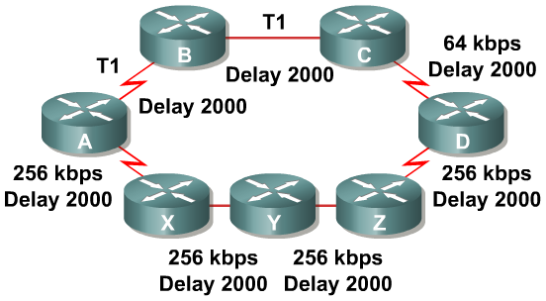
Príklad výpočtu EIGRP metriky
A → B → C → D Minimálna BW: 64 kbps Celkový delay: 6,000
A → X → Y → Z → D Minimálna BW: 256 kbps Celkový delay: 8,000
Horná trasa: M = 1*(10⁷/64)*256 + 1*6000*256 = 41 536 000
Dolná trasa: M = 1*(10⁷/256)*256 + 1*8000*256 = 12 048 000
Dolná trasa je z pohľadu EIGRP výhodnejšia
Notes:
The least bandwidth along the top path (A → B → C → D) is 64 kbps. The EIGRP bandwidth calculation for this path is as follows:
Bandwidth = (10⁷ / least bandwidth in kbps) * 256
Bandwidth = (10,000,000 / 64) * 256 = 156,250 * 256 = 40,000,000
The delay through the top path is as follows:
Delay = [(delay A → B) + (delay B → C) + (delay C → D)] * 256
Delay = [2000 + 2000 + 2000] * 256
Delay = 1,536,000
Therefore, the EIGRP metric calculation for the top path is as follows:
Metric = bandwidth + delay
Metric = 40,000,000 + 1,536,000
Metric = 41,536,000
The least bandwidth along the lower path (A → X → Y → Z → D) is 256 kbps. The EIGRP bandwidth calculation for this path is as follows:
Bandwidth = (107 / least bandwidth in kbps) * 256
Bandwidth = (10,000,000 / 256) * 256 = 10,000,000
The delay through the lower path is as follows:
Delay = [(delay A → X) + (delay X → Y) + (delay Y → Z) + (delay Z → D)] * 256
Delay = [2000 + 2000 + 2000 + 2000] * 256
Delay = 2,048,000
Therefore, the EIGRP metric calculation for the lower path is as follows:
Metric = bandwidth + delay
Metric = 10,000,000 + 2,048,000
Metric = 12,048,000
Router A therefore chooses the lower path, with a metric of 12,048,000 over the top path, with a metric of 41,536,000. Router A installs the lower path, with a next-hop router of X and a metric of 12,048,000, in the IP routing table.
The bottleneck along the top path, the 64-kbps link, can explain why the router takes the lower path. This slow link means that the rate of transfer to Router D would be at a maximum of 64 kbps. Along the lower path, the lowest speed is 256 kbps, making the throughput rate up to that speed. Therefore, the lower path represents a better choice, for example, to move large files quickly.

Slide 46
Druhy EIGRP paketov
Hello
Lokalizácia EIGRP susedov, výmena K-hodnôt, čísel autonómnych systémov, timeout-ov, autentifikácia
Posielajú sa na IP adresu 224.0.0.10, sú nepotvrdzované
Odosielané každých 5 sekúnd na vysokorýchlostných rozhraniach, resp. každých 60 sekúnd na NBMA rozhraniach pomalších ako 1544 Kbps
Update
Prenášajú smerovaciu informáciu
Môžu byť posielané ako unicast alebo multicast, sú potvrdzované
U príjemcu môžu potenciálne spustiť difúzny výpočet
Query
Smerovač hľadá najkratšiu cestu do nejakého cieľa
Posielajú sa obvykle ako multicast, sú potvrdzované
Pomocou Query sa spúšťa alebo šíri difúzny výpočet
Query obsahuje informáciu o aktuálnej vzdialenosti smerovača, ktorý sa pýta, do cieľovej siete, po udalosti, ktorá spôsobila stratu jeho cesty
Notes:
EIGRP uses five generic packet types:
Hello: used by routers for neighbor discovery. Packets are sent as multicasts and do not require an acknowledgment.
Update: Update packets contain route change information. They are sent reliably to the affected routers only. These updates can be unicast or multicast.
Query: Router performs route computation and does not have a feasible successor, it sends a reliable query packet to its neighbors to determine if they have a feasible successor for the destination. Queries are normally multicast but can be retransmitted as unicast packets in certain cases.
Reply: A router sends a reply packet in response to a query packet. Replies are unicast reliably to the originator of the query.
ACK: The acknowledgment (ACK) packet acknowledges update, query, and reply packets. ACK packets are unicast hello packets and contain a nonzero acknowledgment number.

Slide 47
Druhy EIGRP paketov
Reply
Odpoveď smerovačov na Query paket
Posielajú sa ako unicast tomu, kto sa pýtal, sú potvrdzované
Ich prijatie zmenšuje alebo zastavuje difúzny výpočet
ACK
Potvrdzovacie pakety
Posielajú sa ako potvrdenie na Update, Query a Reply
Adresované vždy unicastovo, nepotvrdzované
Notes:
EIGRP uses five generic packet types:
Hello: used by routers for neighbor discovery. Packets are sent as multicasts and do not require an acknowledgment.
Update: Update packets contain route change information. They are sent reliably to the affected routers only. These updates can be unicast or multicast.
Query: Router performs route computation and does not have a feasible successor, it sends a reliable query packet to its neighbors to determine if they have a feasible successor for the destination. Queries are normally multicast but can be retransmitted as unicast packets in certain cases.
Reply: A router sends a reply packet in response to a query packet. Replies are unicast reliably to the originator of the query.
ACK: The acknowledgment (ACK) packet acknowledges update, query, and reply packets. ACK packets are unicast hello packets and contain a nonzero acknowledgment number.

Slide 48
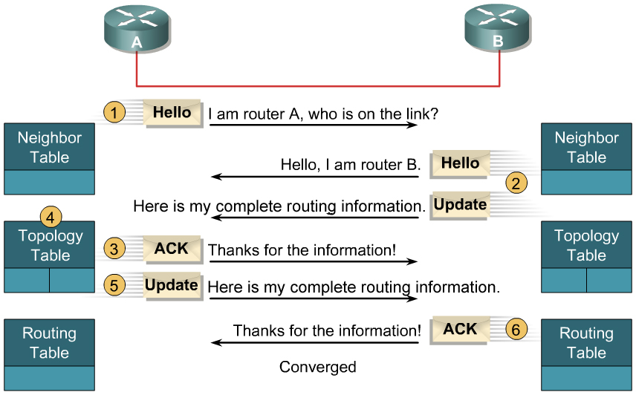
Úvodná inicializácia smerovačov
Notes:
Process to establish and discover neighbor routes occurs simultaneously in EIGRP:
A new router (router A) comes up on the link and sends a hello packet through all of its EIGRP-configured interfaces.
Routers receiving the hello packet (router B) on one interface reply with update packets that contain all the routes they have in their routing tables, except those learned through that interface (split horizon). Router B sends an update packet to router A, but a neighbor relationship is not established until router B sends a hello packet to router A. The update packet from router B has the initialization bit set, indicating that this is the initialization process. The update packet includes information about the routes that the neighbor (router B) is aware of, including the metric that the neighbor is advertising for each destination.
After both routers have exchanged hellos, and the neighbor adjacency is established, router A replies to router B with an ACK packet, indicating that it received the update information.
Router A assimilates all update packets in its topology table. The topology table includes all destinations advertised by neighboring (adjacent) routers. It lists each destination, all the neighbors that can reach the destination, and their associated metric.
Router A then sends an update packet to router B.
Upon receiving the update packet, router B sends an ACK packet to router A.
After router A and router B successfully receive the update packets from each other, they are ready to update their routing tables with the successor routes from the topology table.

Slide 49
Chyby v kurikulách o EIGRP
Kurikulá obsahujú o EIGRP sériu scestných tvrdení, na ktoré si treba dať veľký pozor
Niekedy sa EIGRP označuje ako hybridný protokol, ktorý kombinuje vlastnosti distance-vector a link-state protokolu. Nezávisle od jeho rôznych podporných mechanizmov však EIGRP prenáša iba vektor vzdialeností, a teda nie je hybrid, je „len“ distance-vector
Kurikulá tvrdia, že Feasible Distance (FD) je aktuálna vzdialenosť od cieľa a že si ju smerovače prenášajú. FD je však v skutočnosti minimálna vzdialenosť od cieľa od momentu posledného prechodu do pasívneho stavu a je lokálnou premennou
Kurikulá na niektorých miestach označujú okamžitú výslednú vzdialenosť cez daného suseda do cieľovej siete tiež za FD, t.j. koľko susedov do jedinej cieľovej siete, toľko FD. To je v úplnom rozpore s definíciou FD.
Kurikulá tvrdia, že ak vypadne successor a existuje feasible successor, automaticky ho prehlásime za nového successora. V skutočnosti si smerovač najprv overí, či tento feasible successor ponúka po výpadku successora najkratšiu výslednú vzdialenosť. Ak nie, vyvolá sa difúzny výpočet, lebo nechceme prísť o možnosť využívať kratšiu trasu, ak existuje
Kurikulá nikde nepopisujú skutočný tvar konečného automatu DUAL a ani to nie je pre nás potrebné – treba upozorniť, že čokoľvek, čo nazývajú ako „DUAL FSM“, s ním istým spôsobom súvisí, ale nie je to samotný DUAL

Slide 50
Vďaka za pozornosť!
Ing. Peter Palúch, PhD.
Peter.Paluch@fri.uniza.sk
KIS FRI ŽU

Slide 51
Konfigurácia EIGRP
Router(config)#
router eigrp autonomous-system-number
Aktivuje EIGRP a nastaví jeho AS
Všetky smerovače, ktoré si majú v EIGRP spoločne vymieňať smerovaciu informáciu, musia patriť do spoločného autonómneho systému
Router(config-router)#
no auto-summary
network network-number [wildcard-mask]
Zaradí sieť do EIGRP smerovacieho procesu
Wildcard mask nie je povinná, ale je veľmi odporúčaná
Ak nie je zadaná, berie sa classful mask
Je možné zadávať v tvare subnet mask alebo wildcard mask
Notes:
To configure basic EIGRP for IP, perform the following steps:
Step 1: Enable EIGRP and define the autonomous system using the router eigrp autonomous-system-number command. The autonomous system number value must match on all routers within the autonomous system.
Step 2: Indicate which networks are part of the EIGRP autonomous system using the network command. This command determines which interfaces of the router are participating in EIGRP and which networks the router advertises. The wildcard mask can be entered as a network mask or as an inverse mask. It will be displayed as an inverse mask.

Slide 52
Passive-Interface v EIGRP
Zabráni v posielaní EIGRP updatov von cez dané rozhranie
Router(config-router)#
passive-interface type number [default]
Možnosť default nastaví všetky rozhrania na passive
Potrebné jednotlivé individuálne povoliť
Z pohľadu činnosti EIGRP príkaz spôsobí:
Na rozhraní sa nevytvorí susedský vzťah
Smerovacie update sú z daného smeru ignorované
Avšak dané subnet pasívneho rozhrania je rozposielaná v EIGRP
Notes:
Step 2: Indicate which networks are part of the EIGRP autonomous system using the network command. This command determines which interfaces of the router are participating in EIGRP and which networks the router advertises. The wildcard mask can be entered as a network mask or as an inverse mask. It will be displayed as an inverse mask. Network commands should only be configured for interfaces on which the router will send and receive updates.
If you do not use the optional wildcard mask, the EIGRP process assumes that all directly connected networks that are part of the major network will participate in the EIGRP routing process, and EIGRP will attempt to establish EIGRP neighbor relationships from each interface that is part of the overall Class A, B, or C network.
Use the optional wildcard mask to identify a specific IP address, subnet, or network. The router interprets the network number using the wildcard mask to determine which connected interfaces will participate in the EIGRP routing process; the router then attempts to establish neighbor relationships on those interfaces. If you want to specify an interface address, use the mask 0.0.0.0 to match all 4 octets of the address. An address and wildcard mask combination of 0.0.0.0 255.255.255.255 matches all interfaces on the router.
There is no limit to the number of network commands that can be configured on the router.

Slide 53
Konfigurácia šírky pásma v EIGRP
Router(config-if)# bandwidth kilobits
Dôležitý parameter – na každom rozhraní je potrebné určiť jeho reálnu prenosovú rýchlosť
Pri FR = CIR
EIGRP túto hodnotu používa dvojako
Pri výpočte metriky
Na určenie, koľko prenosového pásma môže minúť posielaním vlastných paketov
Príkaz bandwidth sa nemá používať na ovplyvňovanie výberu cesty
Namiesto toho sa má použiť príkaz delay N, kde N je oneskorenie v desiatkach mikrosekúnd
Notes:
Step 3: If you are using serial links, define the link’s bandwidth for the purposes of sending routing update traffic, using the bandwidth kilobits command. In this command, kilobits indicates the intended bandwidth in kbps. For example, for a 64-kbps link, use the following command:
router(config-if)#bandwidth 64
If you do not change the bandwidth for these interfaces, EIGRP assumes that the bandwidth on the link is the default of T1 speed. If the link is actually slower, the router might not be able to converge, or routing updates might be lost.
For generic serial interfaces such as PPP or HDLC, set the bandwidth to the line speed. For Frame Relay on point-to-point interfaces, set the bandwidth to the committed information rate (CIR). For Frame Relay multipoint connections, set the bandwidth to the sum of all CIRs, or if the permanent virtual circuits (PVCs) have different CIRs, then set the bandwidth to the lowest CIR multiplied by the number of PVCs on the multipoint connection.

Slide 54
Zmena váhových koeficientov v EIGRP
V prípade potreby je možné hodnoty váhových koeficientov pre výpočet metriky v EIGRP upraviť
Hodnoty musia byť identické na všetkých smerovačoch v tom istom autonómnom systéme
Router(config-router)# metric weights 0 K1 K2 K3 K4 K5
Obvykle sa zmeny metrík neodporúčajú a majú byť konzultované s technickou podporou na Ciscu

Slide 55
Zmena časovačov v EIGRP
EIGRP má niekoľko časovačov
Hello Interval – interval medzi odoslanými Hello paketmi
Hold Time – maximálny čas od posledného príchodu platného EIGRP paketu
Môj Hold Time dodržujú moji susedia, nie ja sám!
Pre každého suseda ja dodržujem jeho Hold Time
Časovače medzi rôznymi susednými EIGRP routermi môžu byť rôzne
Každý smerovač môže posielať svoje Hello pakety s inou frekvenciou a môže o sebe oznámiť iný Hold Time
Medzi Hello Interval a Hold Time nie je preddefinovaný vzťah – zmena jedného neovplyvňuje hodnotu druhého
Zmena časovačov sa realizuje na individuálnych rozhraniach:
Router(config-if)# ip hello-interval eigrp as-number hello-interval Router(config-if)# ip hold-time eigrp as-number hold-time

Slide 56
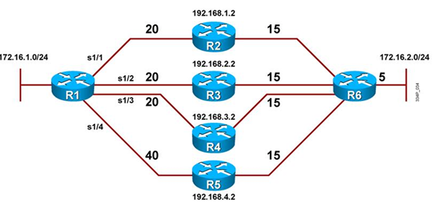
EIGRP a load balancing
Každý smerovací protokol dokáže robiť equal-cost load balancing
Def. 4 cesty, max. 16
Definované príkazom:
maximum-paths MAX
Advertised Distance (AD)
R1 Topology Table
R1(config)# router eigrp 100
R1(config-router)# network 172.16.1.0 0.0.0.255
R1(config-router)# network 192.168.1.0
R1(config-router)# network 192.168.2.0
R1(config-router)# network 192.168.3.0
R1(config-router)# network 192.168.4.0
R1(config-router)# maximum–paths 3
R1(config-router)#
Network | Neighbor | AD | FD
172.16.2.0/24 | R2 | 20 | 40
 | R3 | 20 | 40
 | R4 | 20 | 40
 | R5 | 20 | 40

Slide 57
EIGRP a load balancing
EIGRP ako jediný dokáže realizovať aj unequal-cost load balancing práve vďaka FC a feasible successorom
Prostriedok:
príkaz variance V v konfigurácii EIGRP
Variance V stanovuje interval <Distance, V*Distance>, kde Distance je dĺžka súčasnej najkratšej cesty do istej siete
V ∈ <1,128>
Každú cestu do tejto siete, ktorá ide cez feasible successora a jej dĺžka je v tomto intervale, použijeme pre load balancing
Príkaz v zásade stanovuje, koľkonásobne horšia môže ešte cesta cez feasible successora byť, aby sme ju boli ochotní využívať
Nelimituje však počet ciest, to robí max-paths
V tomto prípade je veľmi vhodné, že sú v topologickej databáze zaznamenaní aj feasible successori

Slide 58
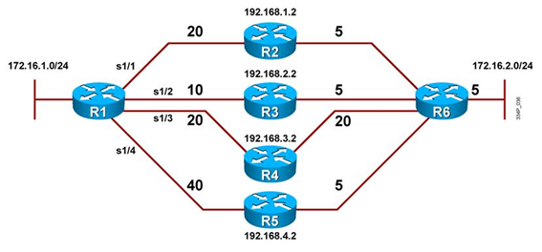
EIGRP Unequal-Cost Load Balancing
Advertised Distance (AD)
R1(config)# router eigrp 100
R1(config-router)# variance 2
R1(config-router)#
R1 Topology Table
Network | Neighbor | AD | FD
172.16.2.0/24 | R2 | 10 | 30
 | R3 | 10 | 20
 | R4 | 25 | 45
 | R5 | 10 | 50
Notes:
Router R1 uses Router R3 as the successor because its FD is lowest (20).
The variance 2 command makes the path through Router R2 meet the criteria for load balancing because the FD through Router R2 (30) is less than twice the FD through the successor Router R3 (2*20 = 40).
Router R4 is not considered because it was not a feasible successor and only feasible successors are considered.
Also the FD through Router R4 (45) is greater than twice the FD for the successor (Router R3) (2*20 = 40).
Router R5 is not considered for load balancing even though it is a feasible successor because the FD through router R5 (50) is more than twice of the FD for the successor through router R3 (2*20 = 40).
The load is balanced proportional to the bandwidth.
The FD of the route via router R2 is 30, and the FD of the route via router R3 is 20; the ratio of traffic between the two paths (via R2 : via R3) is therefore 3/5 : 2/5.

Slide 59
EIGRP a default route
EIGRP môže default route posielať tromi spôsobmi
Ako smer 0.0.0.0/0
Alebo ako sieť, ktorej zároveň dá príznak, že cesta k danej sieti je totožná s default route
Ak to situácia dovoľuje, je možné použiť aj manuálnu sumarizáciu do 0.0.0.0/0
Preposielanie smeru 0.0.0.0/0
Nevyhnutné definovať ho staticky alebo získať ho z iného smerovacieho protokolu,
a redistribuovať ho do EIGRP
Router(config-router)# redistribute static
or
Router(config-router)# network 0.0.0.0
Podmienka: ip route musí byť s výstupným rozhraním, nie next hop IP adresou

Slide 60
Autentifikácia v EIGRP
EIGRP podporuje len MD5 autentifikáciu
Obsah EIGRP paketov nie je šifrovaný
Heslo sa neprenáša
Prenáša sa MD5 hash (message digest) počítaný z čísla kľúča (key ID) a hesla (key)
Odosielajúci pribaľuje hash, prijímajúci počíta vlastnú a porovnáva s prijatou
Spôsob konfigurácie je analogický ako v RIPv2, kľúče aj ich čísla musia byť zhodné
Vytvorenie kľúčenky
Voliteľne parametre
Aktivácia konkrétnej formy autentifikácie na rozhraní
Aktivácia konkrétnej kľúčenky na rozhraní
Je možné mať viaceré kľúče v kľúčenke
Platnosť môže byť voliteľne definovaná
Odosielajúci smerovač použije na počítanie hash prvý platný kľúč (od najnižšieho ID)
Prijímajúci smerovač skúša všetky kľúče v kľúčenke kým nie je zhoda

Slide 61
Autentifikácia v EIGRP
EIGRP podporuje len MD5 autentifikáciu
Spôsob konfigurácie je analogický ako v RIPv2, kľúče aj ich čísla musia byť zhodné
Vytvorenie kľúčenky
Aktivácia konkrétnej formy autentifikácie na rozhraní
Aktivácia konkrétnej kľúčenky na rozhraní
Router(config)# key chain MENO
Router(config-keychain)# key ČÍSLO
Router(config-keychain-key)# key-string HESLO
Router(config-keychain)# key INE_ČÍSLO
Router(config-keychain-key)# key-string INE_HESLO
Router(config-if)# ip authentication mode eigrp AS md5
Router(config-if)# ip authentic key-chain eigrp AS MENO

Slide 62
Overenie MD5 Authentication
R1# show key chain
Key-chain R1chain:
key 1 -- text “FIRST-KEY"
accept lifetime (04:00:00 Jan 1 2009) - (always valid) [valid now]
send lifetime (04:00:00 Jan 1 2009) - (04:00:00 Jan 31 2009)
key 2 -- text “SECOND-KEY"
accept lifetime (04:00:00 Jan 25 2009) - (always valid) [valid now]
send lifetime (04:00:00 Jan 25 2009) - (always valid) [valid now]
Notes:
Key chain R1chain and both keys key 1 (with authentication string FIRST-KEY) and key 2 (with authentication string SECOND-KEY) are displayed. Under each key, the lifetime of the key is also shown. By observing the same output from the neighboring router R2, the configuration can be verified.

Slide 63
Diagnostika zlého hesla v EIGRP
R2# show ip eigrp neighbors
IP-EIGRP neighbors for process 100
R2#
R2# debug eigrp packets
EIGRP Packets debugging is on
(UPDATE, REQUEST, QUERY, REPLY, HELLO, IPXSAP, PROBE, ACK, STUB, SIAQUERY, SIAREPLY)
*Jan 21 16:50:18.749: EIGRP: pkt key id = 2, authentication mismatch
*Jan 21 16:50:18.749: EIGRP: Serial0/0/0: ignored packet from 192.168.1.101, opcode = 5 (invalid authentication)
*Jan 21 16:50:18.749: EIGRP: Dropping peer, invalid authentication
*Jan 21 16:50:18.749: EIGRP: Sending HELLO on Serial0/0/0
*Jan 21 16:50:18.749: AS 100, Flags 0x0, Seq 0/0 idbQ 0/0 iidbQ un/rely 0/0
*Jan 21 16:50:18.753: %DUAL-5-NBRCHANGE: IP-EIGRP(0) 100: Neighbor 192.168.1.101
(Serial0/0/0) is down: Auth failure
R2#
Notes:
MD5 authentication on both R1 and R2, but R1 key 2 (that it uses when sending) changed.
The output of the debug eigrp packets command on R2 shown in the figure illustrates that R2 is receiving EIGRP packets with MD5 authentication, with a key-id equal to 2, from R1, but that there is an authentication mismatch. The EIGRP packets from R1 are ignored, and the neighbor relationship is declared to be down. The output of the show ip eigrp neighbors command confirms that R2 does not have any EIGRP neighbors.
The two routers keep trying to re-establish their neighbor relationship. Because of the different keys used by each router in this scenario, R1 will authenticate hello messages sent by R2 using key 1. However, when R1 sends a hello message back to R2 using key 2, there will be an authentication mismatch. From R1’s perspective, the relationship appears to be up for awhile, but then it times out, as illustrated by the following messages received on R1. The output of the show ip eigrp neighbors command on R1 also illustrates that R1 does have R2 in its neighbor table for a short time.

Slide 64
Sumarizácia v EIGRP
EIGRP podporuje
automatickú sumarizáciu
manuálnu sumarizáciu
Pravidlá pre automatickú sumarizáciu platia rovnako ako pri RIPv2
Je štandardne aktívna
Uplatní sa v momente, keď sa rozhraním patriacim do istej major network posiela informácia o komponente inej major network
Akonáhle smerovač realizuje sumarizáciu, vytvára si automaticky sumárnu položku smerujúcu na Null0
discard route proti vzniku smerovacej slučky
Pri EIGRP sa automatická sumarizácia nevzťahuje na komponenty takých major net, v ktorých smerovač sám nemá priamo pripojené rozhrania (rozdiel oproti RIPv2)

Slide 65
Sumarizácia v EIGRP
Konfigurácia manuálnej sumarizácie:
Automatickú sumarizáciu je potrebné vypnúť, inak dôjde k zaujímavému efektu:
Pošle sa aj manuálne, aj automaticky sumarizovaná položka
Vypnutie automatickej sumarizácie sa odporúča ako samozrejmý krok pri konfigurácii EIGRP
Metrika sumarizovanej cesty je najnižšia metrika s pomedzi sumarizovaných ciest
Sumarizácia na kratšie masky ako classful je povolená
Superneting je povolený
Router(config-if)# ip summary-address eigrp AS SIEŤ MASKA Router(config-if)# router eigrp AS Router(config-router)# no auto-summary

Slide 66
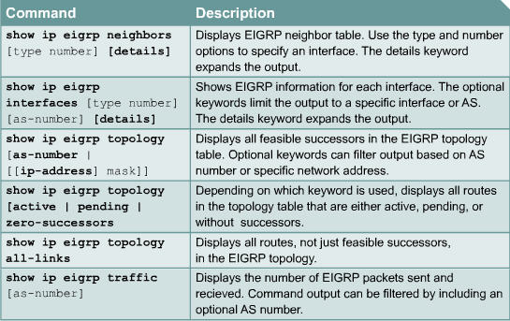
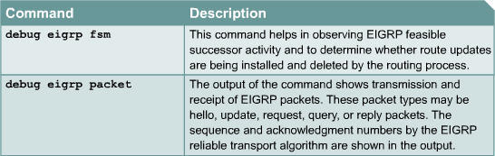
Overenie a diagnostika EIGRP

Slide 67
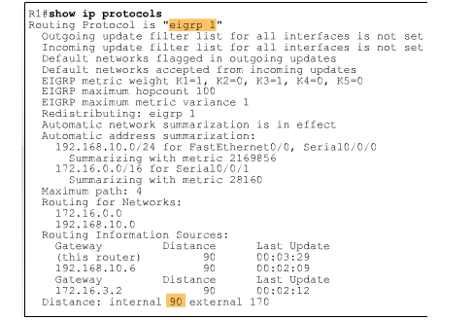
Sh ip protocols

Slide 68
Vďaka za pozornosť!
Ing. Peter Palúch, PhD.
Peter.Paluch@fri.uniza.sk
KIS FRI ŽU

